Slide 1
Informace o doktorském studiu
Úvod do doktorského studia
14. září 2023
doc. Ing. Pavel Ryant, Ph.D.
proděkan pro vědu, výzkum a doktorská studia

Slide 2
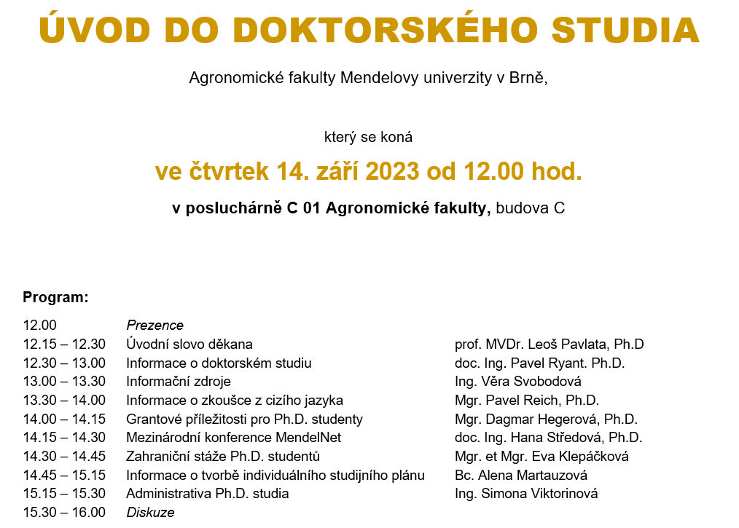

Slide 3
Doktorský studijní program (15) | Zkratka | Garant
Aplikovaná a krajinná ekologie | D-AKE | prof. Šťastná | ČJ/AJ
Aplikovaná bioklimatologie | D-ABK | prof. Žalud | ČJ/AJ
Aplikovaná zoologie | A-AZO | prof. Suchomel | ČJ/AJ
Biologická chemie | D-BCH | prof. Adam | ČJ/AJ
Molekulární biologie, genetika a fyziologie živočichů | D-MBGFZ | prof. Knoll | ČJ/AJ
Molekulární fyziologie, genetika a biotechnologie rostlin | D-MFGBR | prof. Brzobohatý | ČJ/AJ
Obecná a speciální zootechnika | D-OSZ | prof. Lichovníková | ČJ/AJ
Obecná produkce rostlinná | D-OPR | doc. Škarpa | ČJ
Provoz strojů a zemědělských technických systémů | D-PSZTS | doc. Čupera | ČJ
Rybářství a hydrobiologie | D-RH | prof. Mareš | ČJ
Speciální produkce rostlinná | D-SPR | doc. Cerkal | ČJ/AJ
Výživa a krmení zvířat | D-VKZ | prof. Pavlata | ČJ
Chemie a technologie potravin - připravujeme |  | prof. Komprda | ČJ
Rostlinolékařství - připravujeme |  | doc. Bezděk | ČJ
Technologie odpadů a prevence rizik - připravujeme |  | prof. Vítěz | ČJ

Slide 4
V čem je doktorské studium nové / jiné?
větší svoboda
samostatnost – vlastní aktivita
samostudium
sebekázeň
- práce s vědeckou literaturou
- důkladný přehled stavu poznání
- volba metodických postupů
- publikační strategie
- …
4 S
usd.ff.cuni.cz

Slide 5
Vnitřní a vnější podmínky pro Vaše doktorské studium
nastupujete do studia v dynamické době
“nedávno“ se změnil systém studia na kreditní – „nové“ akreditace
od 1. září vstoupil v platnost nový studijní a zkušební řád naší univerzity
připravuje se novela zákona o vysokých školách – „reforma doktorského studia“
+ digitalizace agend doktorského studia v UIS

Slide 6
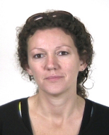
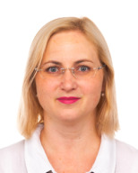
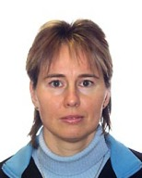
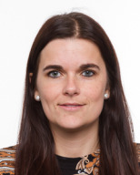
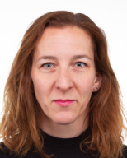
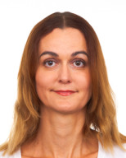
Studijní oddělení
Nejste v tom sami!
Bc. Alena Martauzová
studijní referentka pro 1. až 3. ročník
Ing. Šárka Starobová, Ph.D.
studijní referentka pro 4. ročník
Ing. Simona Viktorinová
vedoucí studijního oddělení
Mgr. Dagmar Hegerová, Ph.D.
vedoucí projektového oddělení
Mgr. et Mgr. Eva Klepáčková
referentka pro mezinárodní vztahy
Mgr. Dagmar Mikulášková
systémová integrátorka

Slide 7
Zdroje informací o studiu
Zákon o vysokých školách (111/1998 Sb.)
nyní se připravuje novela – změny v DS
Studijní a zkušební řád MENDELU ze dne 17. 7. 2023
Informace vedení fakulty a studijního oddělení
Garant studijního programu = předseda OR
Oborová rada
Školitel
Vedoucí ústavu
…
Studijní katalog
www.master.cz

Slide 8
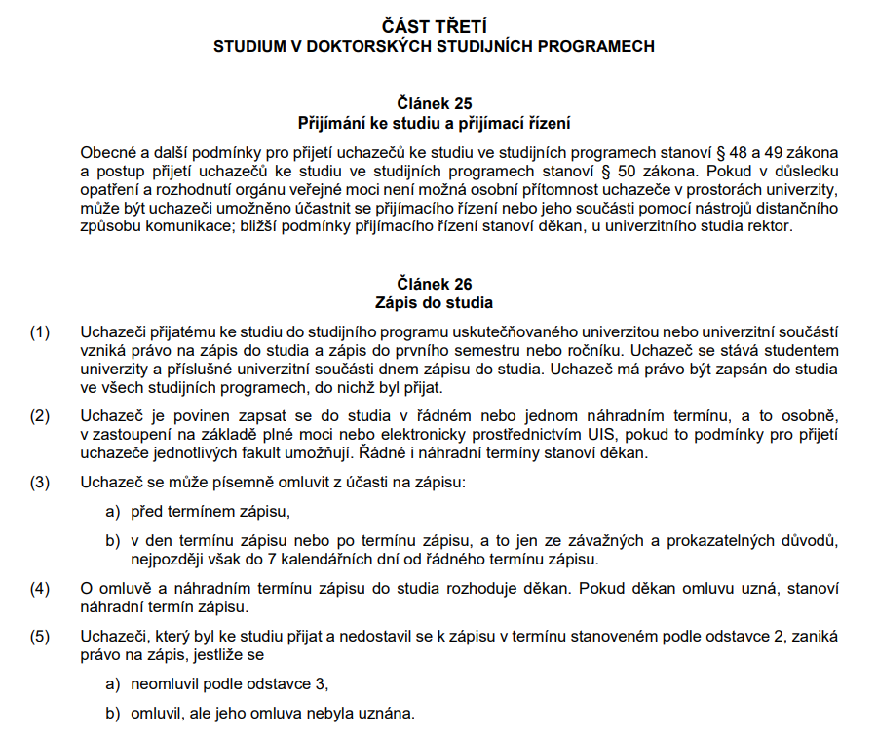
Studijní a zkušební řád MENDELU
část třetí, články 25 až 45

Slide 9
Oborová rada (Článek 41 SZŘ)
garantuje obsahové zaměření a vědeckou profilaci studijního programu,
schvaluje individuální studijní plán studenta a jeho případné změny,
kontroluje a hodnotí probíhající studium a výsledek hodnocení předkládá nejméně jednou ročně děkanovi,
navrhuje oponenty disertačních prací,
navrhuje děkanovi členy zkušebních komisí pro státní doktorské zkoušky, obhajoby disertačních prací
DF JAMU

Slide 10
Školitel (Článek 42 SZŘ)
Studium ve studijním programu probíhá pod vedením školitele.
sestavuje společně se studentem jeho individuální studijní plán,
poskytuje studentovi, především v metodických otázkách, konzultace při zpracování disertační práce,
dbá o zapojení studenta do vědecké, pedagogické a další tvůrčí činnosti a o jeho účast na vědeckých seminářích a konferencích,
sleduje plnění individuálního studijního plánu studenta a každoročně předkládá prostřednictvím oborové rady děkanovi návrhy na opatření sledující splnění cílů studia,
vyjadřuje se k žádostem studenta týkajícím se studia v jeho průběhu
může studentovi v návaznosti na zaměření disertační práce navrhnout max. 2 školitele specialisty (jmenuje děkan)
nyní diskuze o standardech školitele v souvislosti s reformou DS
Pavel Semerád, tatulda.cz

Slide 11
Důležité pojmy pro začátek studia (1)
Kreditový systém doktorského studia
v průběhu studia musí student získat 240 kreditů
min. 20 kreditů je podmínkou pro postup do vyššího ročníku
každá studijní povinnost – nyní formou předmětu v UIS s určitým počtem kreditů
v 1. ročníku – Disertační seminář I, Literární rešerše, Metodologie vědecké práce
Studijní plán
požadavky vycházející z akreditačního spisu daného studijního programu
předměty povinné, povinně volitelné a volitelné
Individuální studijní plán
výběr předmětů, popis disertační práce a dalších povinností
do 3 měsíců od zápisu spolu se školitelem v UIS
detailněji v prezentaci Bc. Martauzové

Slide 12
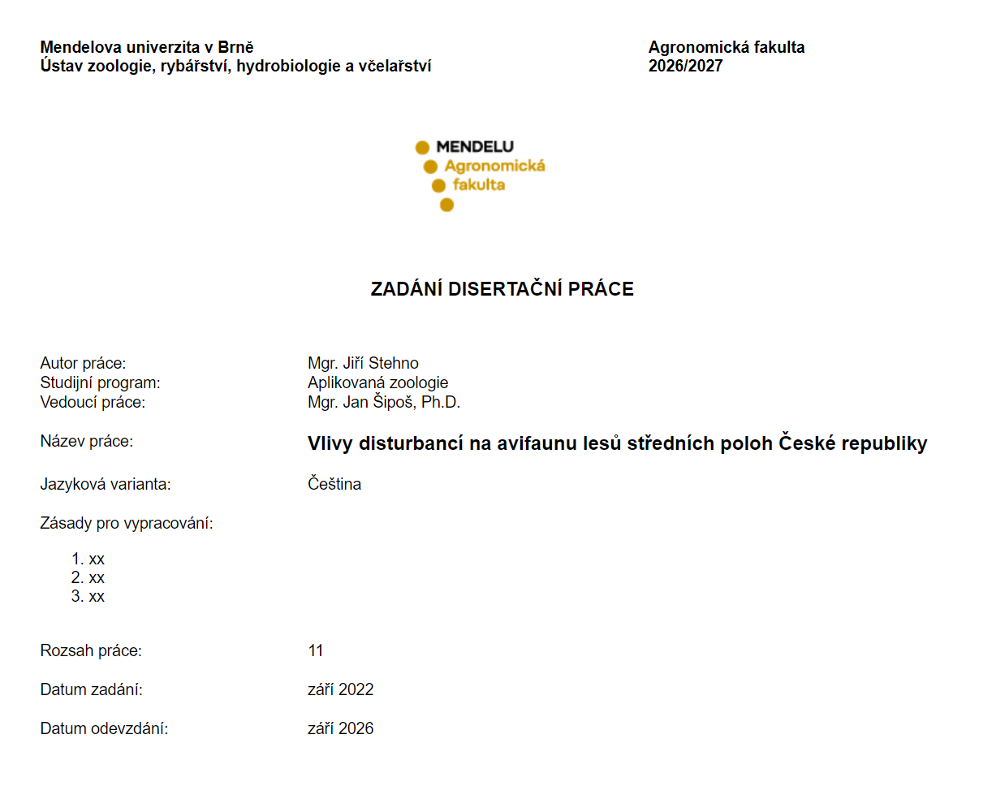
Důležité pojmy pro začátek studia (2)
Zadání disertační práce
základní pokyny pro zpracování disertační práce včetně doporučené literatury
do 3 měsíců od zápisu (15. 12. 2023) – školitel v UIS
lze očekávat upřesnění požadavků v aktualizaci ND 4/2021
podle SZŘ zde uvést i školitele specialistu
zatím zadává studijní referentka
min 5 zásad pro zpracování
min 5 literární zdrojů
schvalovací workflow
autor práce
školitel (vedoucí práce)
vedoucí ústavu
předseda OR (garant SP)

Slide 13
Důležité pojmy pro začátek studia (3)
Metodika disertační práce
detailnější popis řešení disertační práce
obsahuje - název, současný přehled poznání v dané oblasti, stanovené vědecké hypotézy, cíle práce, vlastní metodika práce (zvolené metody), předpokládané publikační výstupy a časový harmonogram řešení
rozsah metodiky - min. 5 stran bez seznamu citovaných prací
termín odevzdání - do 31. 3. 2024 předsedovi oborové rady
zatím šablona ve Wordu – očekává se spuštění aplikace v UIS
prezentace metodiky před oborovou radou (OR) – do 31. 5. 2024 – pokud vážné připomínky → úprava metodiky a opětovná prezentace před OR do 31. 7. 2024
podmínka pro úspěšně ukončený předmět Disertační seminář I

Slide 14
Závěr studia - Státní doktorská zkouška (Článek 43 SZŘ)
na SDZ se lze přihlásit po splnění požadavků vyplývajících z příslušného studijního programu:
splnění všech studijních povinností z ISP
získání 240 kreditů
nejdříve ve 4. ročníku studia
v chystané novele zákona lze čekat změnu
https://www.studentmag.cz/co-znamena-zkratka-ph-d-a-jak-tento-akademicky-titul-ziskat/

Slide 15
Závěr studia - Disertační práce (Článek 44 SZŘ)
musí obsahovat původní a uveřejněné výsledky nebo výsledky přijaté k uveřejnění
předkládá se
v jazyce, v němž je studijní program akreditován, nebo v jazyce anglickém
nejméně 6 měsíců pře koncem standardní doby studia

Slide 16
Závěr studia - Disertační práce
struktura DisP
klasická vědecká práce (literární přehled, materiál a metody, výsledky, diskuse, závěry)
soubor min. 3 již publikovaných prací (J_{imp}, J_{Sc}), týkajících se tématu práce, doplněný úvodním literárním přehledem a společným shrnujícím komentářem
student musí být prvním autorem minimálně 2 použitých publikací, minimálně 2 publikace musí být J_{imp} a minimálně jedna z nich musí být J_{imp} prvoautorská
úvodní literární přehled lze nahradit přehledovým článkem typu review (J_{imp}, J_{Sc}), kterého je student prvním autorem
prvoautorství je přiznáváno jen fyzicky prvnímu autorovi (dnes běžné sdílené prvoautorství)

Slide 17
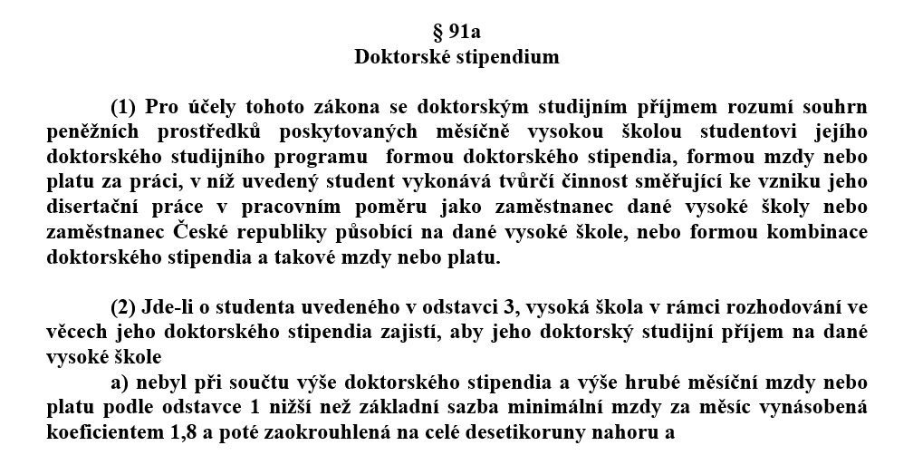
Poplatky za studium
doktorské studium je bez poplatků
Doktorské stipendium
studenti prezenční formy studia mají nárok na stipendium ve výši 11 000 Kč měsíčně
nyní předmětem diskuzí a připomínkového řízení novely zákona o VŠ
idnes.cz

Slide 18
Interní grantová agentura – IGA AF
Soutěž v systému EPZ spuštěna od 4. 9. 2023 do 19. 10. 2023.
Seminář pro navrhovatele proběhne 27. 9. 2023 ve 13 hod. M 2.12.
dnes – představení i jiných grantových výzev v rámci doktorského studia → prezentace dr. Hegerové
stipendia v maximální měsíční výši 9 000 Kč pro řešitele
tj. celkem - 108 000 Kč
max. výše stipendií pro všechny členy řešitelského týmu z řad studentů - 180 000 Kč
https://af.mendelu.cz/veda-a-vyzkum/interni-grantova-agentura/

Slide 19
Motivační stipendium pro doktorandy
Nařízení děkana 2/2023 Mimořádné motivační stipendium doktorandů Agronomické fakulty Mendelovy univerzity v Brně
Metodický pokyn děkana 1/2023 Podmínky a kritéria pro stanovení mimořádného motivačního stipendia dle Nařízení děkana AF MENDELU 2/2023 pro období od 1. 7. 2022 do 30. 6. 2023

Slide 20
Metodický pokyn děkana 1/2023 - Podmínky a kritéria pro stanovení mimořádného motivačního stipendia dle Nařízení děkana AF MENDELU 2/2023 pro období od 1. 7. 2022 do 30. 6. 2023
Kritéria hodnocení a výše motivačního stipendia jsou:
a) Publikace ve vědeckých časopisech / patent
Publikace/patent | Výše motivačního stipendia (Kč)
prvoautorský článek J_{imp} (Q1*) tematicky se vztahující k DisP (povinný předmět ve studijním plánu) | až 20.000
prvoautorský článek J_{imp} (Q1*) / patent (povinně volitelný předmět ve studijním plánu) | až 20.000
prvoautorský článek J_{imp} (Q2*) (povinně volitelný předmět ve studijním plánu) | až 15.000
prvoautorský článek J_{imp} (Q3*) (povinně volitelný předmět ve studijním plánu) | až 5.000
*kvartil časopisu v daném oboru - hodnoceno podle Journal Impact Factor (JIF) - Web of Science Core Collection
Výše motivačního stipendia se dělí počtem autorů publikace/patentu a zaokrouhluje se na celé desítky korun českých dolů.
Zahraniční stáž, mimo Slovensko, trvající nepřetržitě minimálně 3 měsíce … až 5.000 Kč
Odevzdání disertační práce 4 měsíce před koncem standardní doby studia … až 10.000 Kč
Získaný externí projekt v pozici hlavního řešitele … až 10.000 Kč

Slide 21
Talentová stipendia pro doktorandy
Brno Ph.D. talent
MENDELU Ph.D. talent
dvoukolová soutěž o 10 doplňkových talentových stipendií pro doktorandy studijních programů akreditovaných na MENDELU.
předpokládaný termín vyhlášen
listopad 2023

Slide 22
Děkuji za pozornost!
14. září 2023
doc. Ing. Pavel Ryant, Ph.D.
ryant@mendelu.cz
proděkan pro vědu, výzkum a doktorská studia
Úvod do doktorského studia

